Slide 1
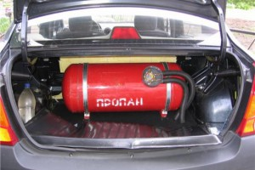
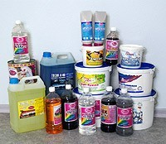
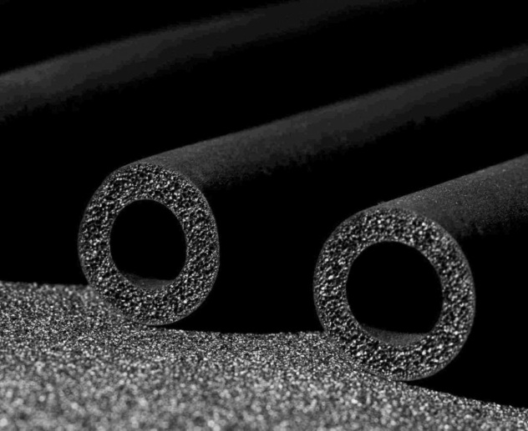
Насичені вуглеводні. Застосування.
Насичені вуглеводні використовуються в промисловості як паливо , мастильні матеріали і розчинники. Зазнавши процесів алкілування , ізомеризації і дегідрування , вони також служать вихідними матеріалами для синтезу барвників , захисних покриттів , пластмас , синтетичного каучуку , смол , пестицидів , синтетичних детергентів та великої кількості інших продуктів нафтохімії.

Slide 2
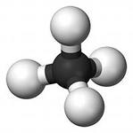
Великі кількості метану використовуються як зручне і дешеве паливо. Неповне спалювання метану дає сажу, яка йде на виготовлення друкарської фарби і як наповнювач каучуку, а при термічному розкладі (вище 1000 °C) одержують сажу і водень, який використовують для синтезу амоніаку. Продукт повного хлорування метану — тетрахлорид вуглецю CCl₄ — є добрим розчинником жирів і застосовується для екстрагування жирів з зерен олійних рослин. Метан служить також вихідною речовиною для одержання ацетилену, метилового спирту і багатьох інших хімічних продуктів.

Slide 3
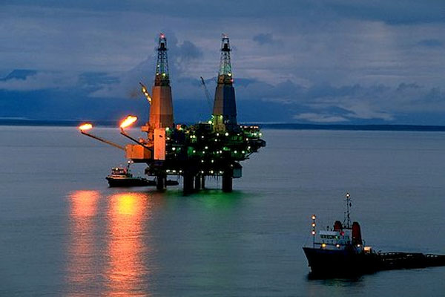
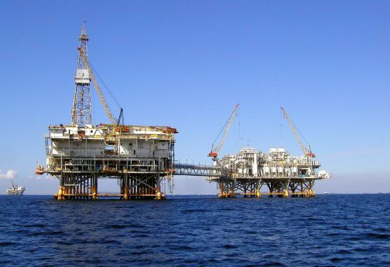
Метан і етан , є фармакологічно " інертними " і належать до групи , що отримала назву " простих задушливих газів" . Присутність цих газів у високих концентраціях у вдихуваному повітрі не викликає загального отруєння . Якщо концентрація їх досить висока в результаті розвинеться гіпоксія або асфіксія . Метан не має ніякого запаху. Через свою низьку щільність метан може накопичуватися в погано провітрюваних приміщеннях , створюючи задушливу атмосферу. Етан при концентраціях нижче ( 5 %) не викликає загального отруєння у дихаючих таким повітрям людей.
Цікаві факти
Чорне море багате на поклади метану, вони виявлені на глибинах 300–1000 м. У центральній глибоководній частині моря запаси оцінюють у 20–30 трлн. м³, а загалом у Чорному морі, за прогнозами геологів України і Росії, міститься 60–80 трлн. м³ цього газу. Очікувані запаси газу тільки в осадових породах в українській частині чорноморського дна – 7–10 трлн. м³. Цього, при збережені рівня споживання 2012 року, вистачить на сто років.

Slide 4
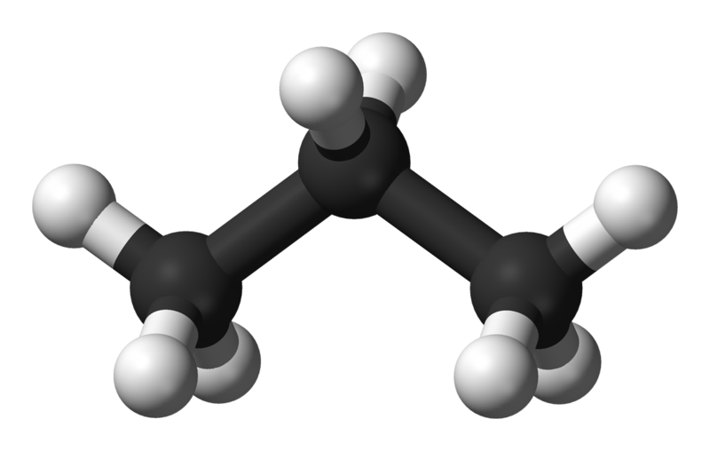
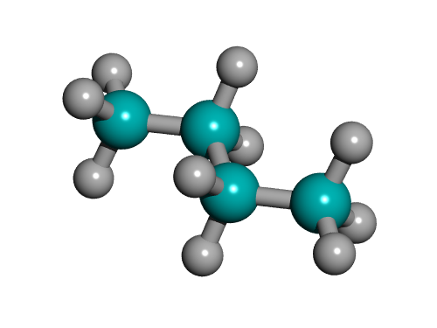
Зріджені нафтові гази , що складаються , головним чином , з пропану і бутану , транспортуються і зберігаються під тиском або у вигляді охолоджених рідин.
Вони застосовуються як паливо , найчастіше в металургії при виплавці високосортних металів , де важливе застосування знесірчення палива , при газовій зварці і різанні металів , а також у тих випадках , коли підвищений промисловий попит на газоподібне паливо впливає на постачання побутового газу.

Slide 5
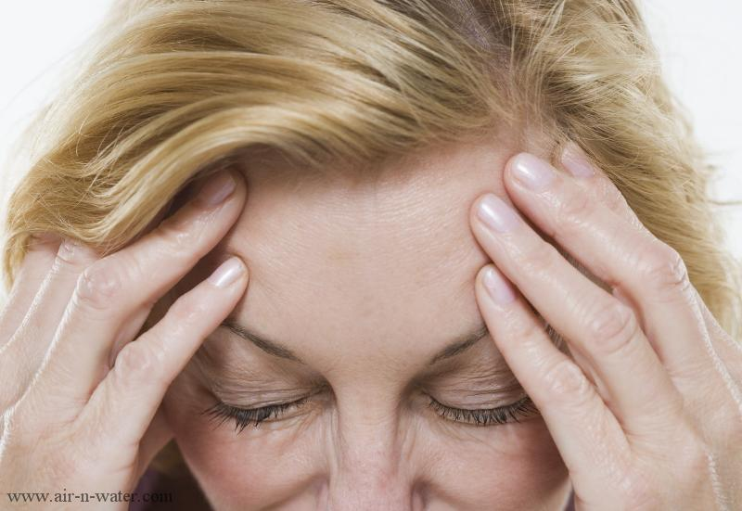

Пропан не викликає ніяких симптомів у людей при короткочасному впливі в концентраціях до ( 1 %). Концентрація ( 10 %) незначно подразнює очі , ніс або дихальні шляхи , але через кілька хвилин викликає легке запаморочення . Бутан викликає сонливість , але при 10 -хвилинному впливі ( 1 %) не було відзначено жодних ознак загального отруєння .

Slide 6
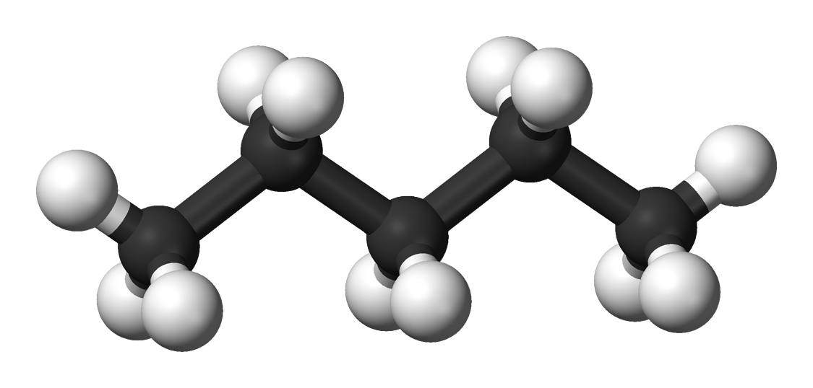
Пентан - наймолодший член групи вуглеводнів , які при кімнатній температурі і нормальному тиску є рідинами . В експериментах з людьми 10 - хвилинне вплив концентрації ( 0.5% ) не викликало роздратування слизової оболонки або інших симптомів.

Slide 7
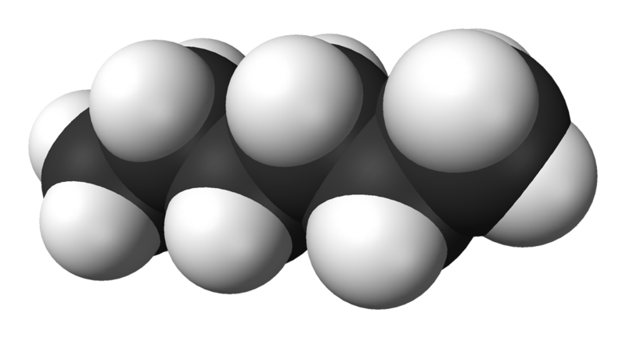
Основне застосування гексану – це розчинник в клеях для взуття з натуральної та штучної шкіри. Він використовувався як розчинник в клеях для меблів і шпалер , сумочок і валіз з натуральної та штучної шкіри , плащів , а також для відновлення автомобільних шин та екстракції рослинних масел. Через токсичність н- гексану в даний час його в багатьох областях замінили гептаном .

Slide 8
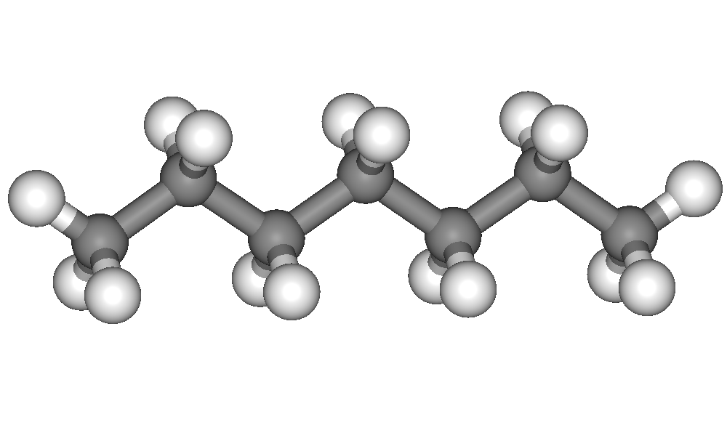
Гептан викликає легке запаморочення у людей при 6 -хвилинному ( 0,1 %) і 4 -хвилинному впливі ( 0,2 %). 4 - хвилинний вплив гептана в концентрації ( 0,5 %) викликав сильне запаморочення , нездатність йти по прямій , веселість і порушення координації . Ці симптоми загального отруєння виявлялися при відсутності скарг на подразнення слизової оболонки. 15 - хвилинний вплив цієї концентрації гептана призводив до інтоксикації , що характеризувалася у одних людей неконтрольованими веселощами , а у інших заціпенінням тривалістю до 30 хвилин. Ці ознаки часто посилювалися або виявлялися після переходу в НЕОТРУЄНЕ середовище . Постраждалі також скаржилися на втрату апетиту, слабку нудоту , на присмак бензину в роті , що зберігався протягом декількох годин після контакту з гептаном.

Slide 9
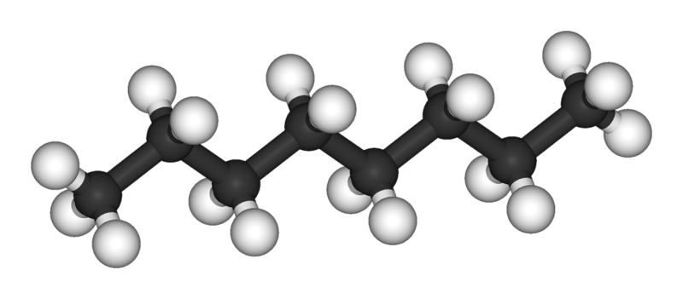
Застосування октану
При пропущенні над алюмомолібденовим або алюмохромовим каталізатором у присутності водню октан перетворюється ( при 500 ° C і тиску 1-2 Мн / м ² , або 10-20 кгс / см ² ) в суміш ароматичних вуглеводнів (о- ксилол і етилбензол ) . Ця реакція дегідроциклізації - одна з основних у процесах каталітичного риформінгу.
Октан при концентраціях від 0,66 до 1,37 % викликав у мишей наркотичний стан , що тривав від 30 до 90 хв . При концентраціях нижче ( 1.37 %) не спостерігалося смертельних випадків або конвульсій.

